Slide 1
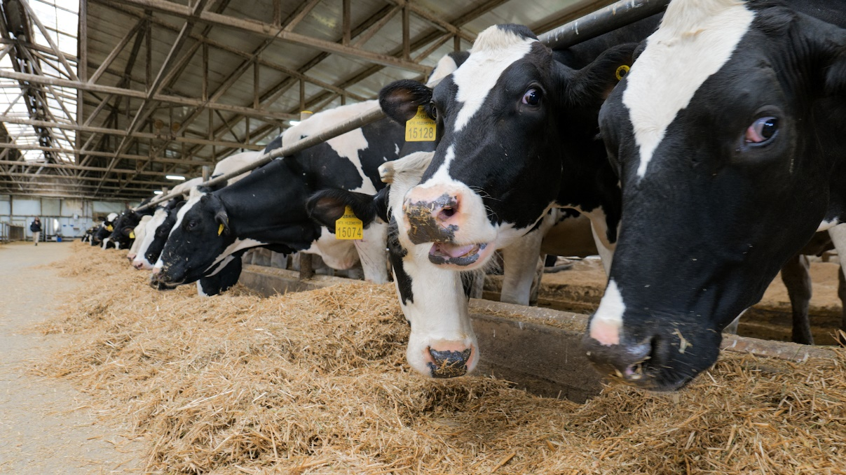
Коммерческое предложение
по поставкам племенного КРС
ООО «Слактис», г. Великие Луки, 2023

Slide 2
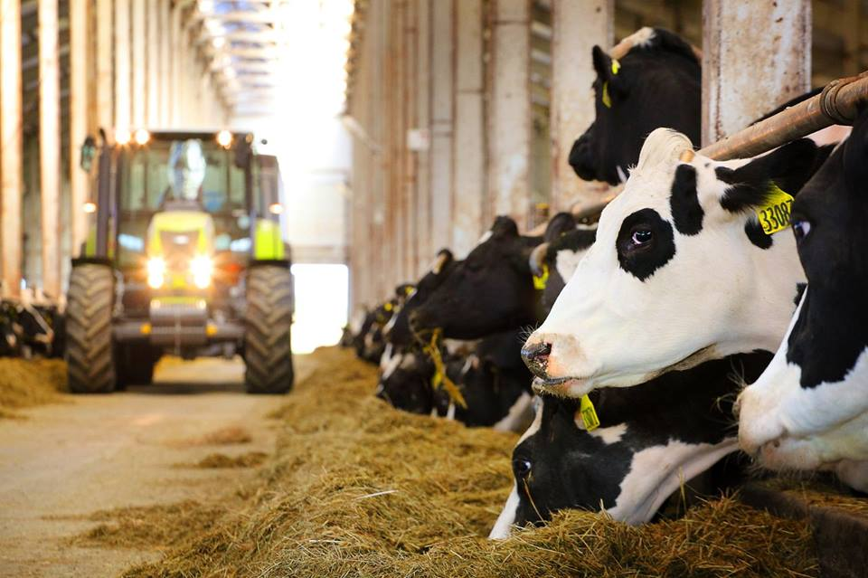
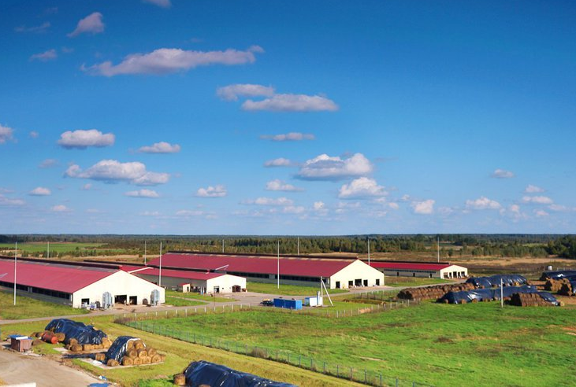
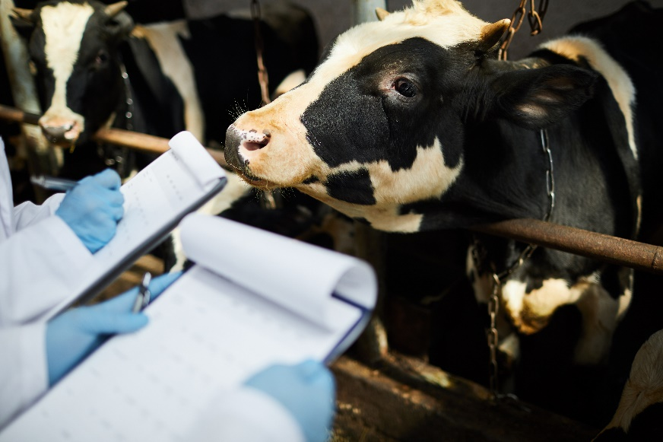
Компания «Слактис» - один из лидеров по производству молока в России
*
Входит в состав группы компаний «КАБОШ» - крупнейшего агропромышленного холдинга полного цикла в СЗФО.
4
более
современные молочные фермы, оборудованные системой параллельного доения DeLaval
200
объем производства высококачественного молока, необходимого для производства лучших сыров
т/сутки
Фермы компании расположены в уникальном экологически чистом регионе Псковской области.
Залогом качественного молока является собственная кормовая база, высокий технологический уровень производства и строгое соблюдение всех санитарно-гигиенических требований.
20 000
голов КРС голштинской породы
Наша команда специалистов совместно с западными консультантами внедрила лучшие практики в области менеджмента стада, доения, кормления, ветеринарии и воспроизводства.
Воспроизводство и увеличение стада обеспечивается путем искусственного осеменения, что позволяет получать генетически здоровых и высокопродуктивных животных.
*согласно рейтингу Союзмолоко: https://top.milknews.ru/milk-production
Notes:
https://elements.envato.com/ru/cow-in-stable-JT5P72Q

Slide 3
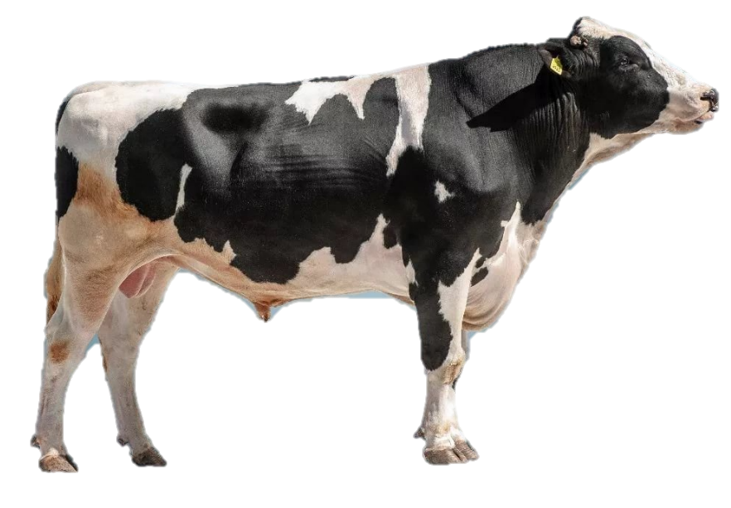
Предмет предложения:
Племенные нетели голштинской породы
Количество: 220 голов
Родословная
Племенные животные зарегистрированы в официальной племенной книге и имеют племенные свидетельства. Наши нетели – потомки чистокровных голштин, привезенных на наши фермы из Австралии
Племенные
свидетельства
РФ РИСЦ области продавца. Выгрузка карточек в Селэкс.
Осеменение
Воспроизводство обеспечивается путем только искусственного осеменения американским семенем быков с высоким индексом TPI, с высокой племенной ценностью
Выращивание нетелей
Кормление и выращивание телок согласно мировым стандартам с применением сбалансированного рациона с необходимым уровнем питательных веществ, витаминов и микроэлементов.
Порода
Голштинская
Происхождение
Россия, Псковская область
Класс
Элита рекорд
Поголовье вакцинируется высокоэффективными вакцинами. Мы гарантируем проведение всех необходимых карантинных мероприятий.
Возраст первого отела
до 26 месяцев
Стельность
от 3 до 6 месяцев
Средний вес
500-550 кг
Цена зависит от возраста нетели и семени, которым она осеменена
220 000 руб./голова – при осеменении сексированным семенем
Продуктивность матерей за учтенную лактацию
11 000-13 000 л

Slide 4
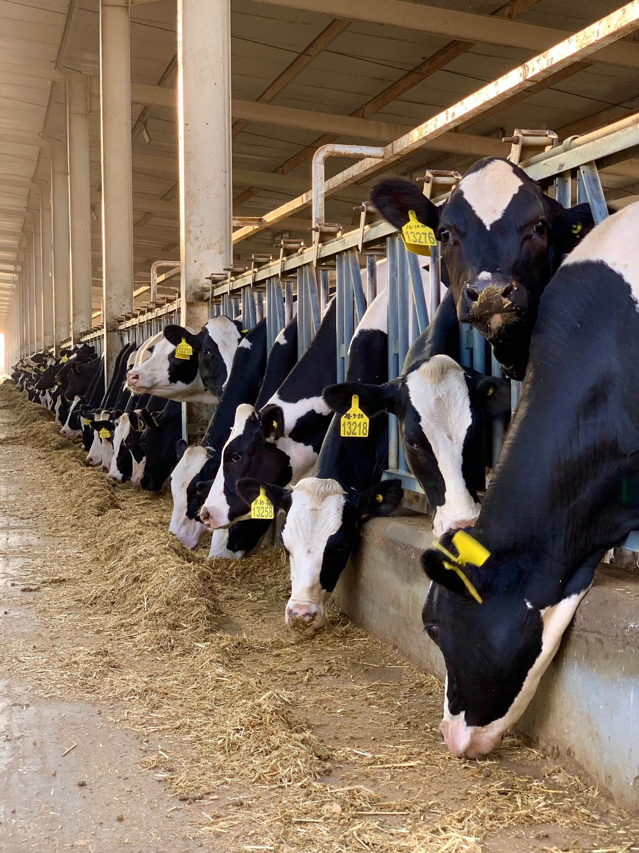
Воспользуйтесь возможностью произвести самостоятельный отбор животных в наших хозяйствах и ознакомиться с их содержанием и кормлением на фермах.
ООО «СЛАКТИС» (ГК «КАБОШ»)
Адрес: 182112 г. Великие Луки,
ул. Новосокольническая, д.32
Тел.: +7(81153) 4-74-77 | Факс: 4-74-87
E-mail: info@kabosh.ru

